Slide 1

教育部师范教育协同提质计划
北京师范大学组团2024年系列活动
信息科技教学专业技能提升课程
主讲人：傅骞

Slide 2

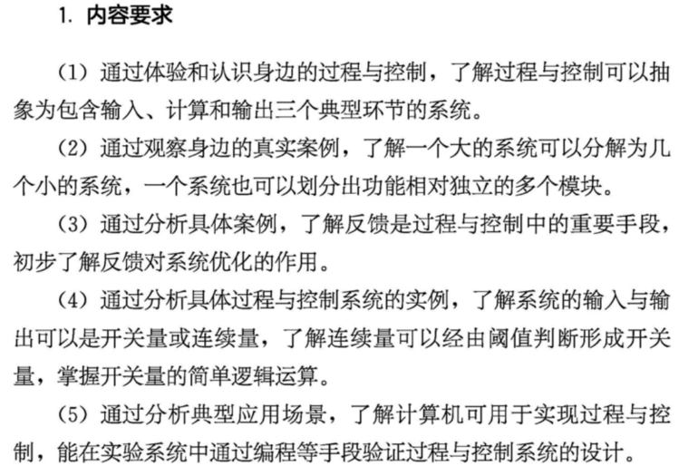
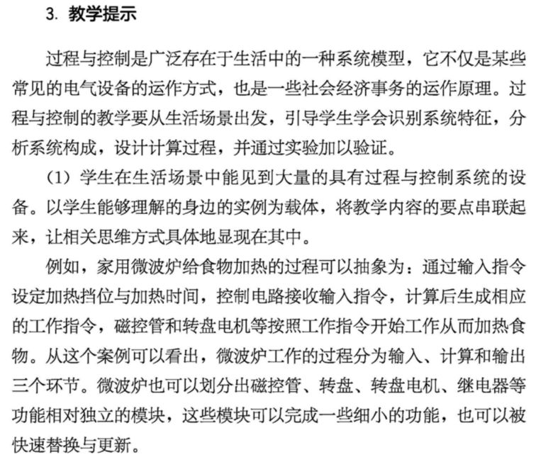
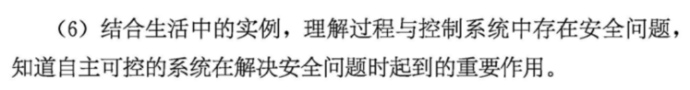
课标分析
信息科技课标：过程与控制（六年级）
包含“系统与模块”“反馈与优化”“逻辑与运算”三部分内容。

Slide 3
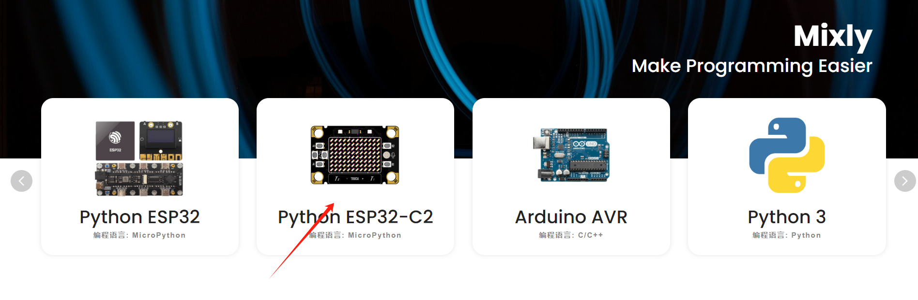
软件准备：go.mixly.cn（建议使用Edge浏览器，或者使用离线版）
选择板卡：MixGo Mini

Slide 4

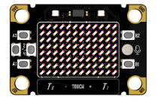
硬件准备：硬件连接+驱动安装（仅win7用户）
将主控板通过数据线连接至电脑的USB端口，安装驱动（win7用户需安装驱动，win10用户无需安装）并检查串口号。

Slide 5
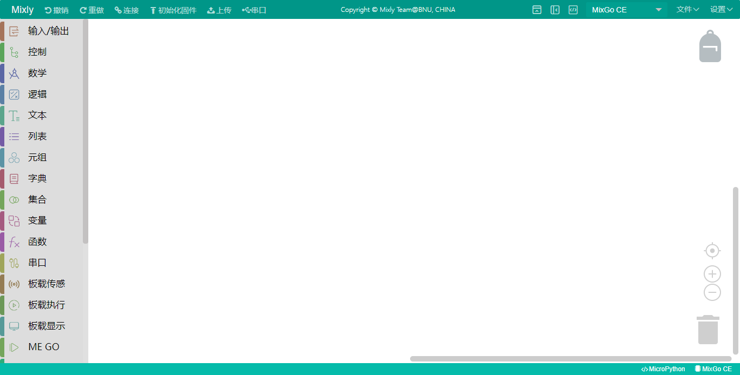
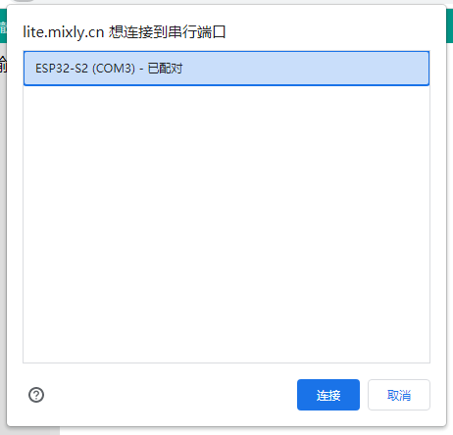
硬件准备：初始化固件
将主控板按住B1按键（见上图）重新连接至电脑，点击“初始化固件”按键，在弹出的提示框中选择对应的串口号点击“连接”，等待固件初始化完成。

Slide 6
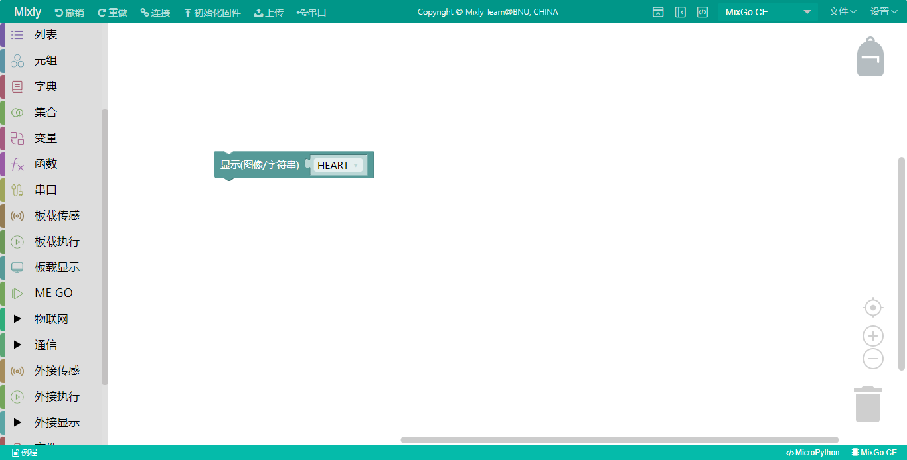
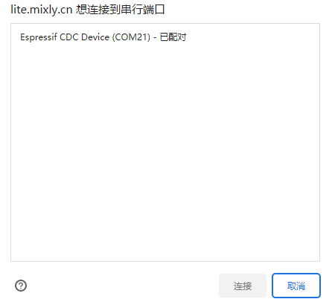
硬件准备：上传示例程序
初始化固件完成后，按 reset 键或重新上电进入编程模式，在左侧板载显示分类中拖出第一个模块“显示图像”后点击“上传”按键。如板子成功显示图案则准备工作完成。

Slide 7
主题1
MixGo MINI

Slide 8
Part 01
快速入门
知识要点

Slide 9
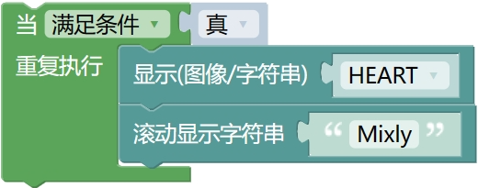
01快速入门
任务1-1
你好世界
程序编写

Slide 10
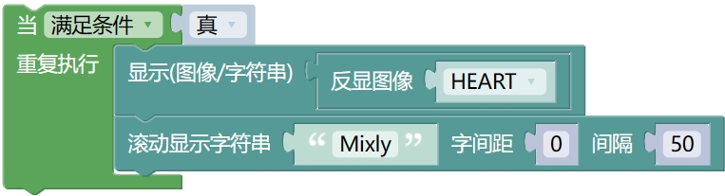
01快速入门
任务1-2
你好世界2
程序编写

Slide 11
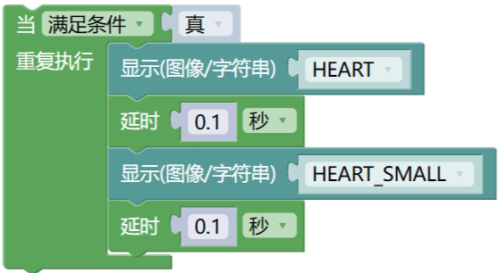
01快速入门
任务2-1
跳动的心
程序编写

Slide 12
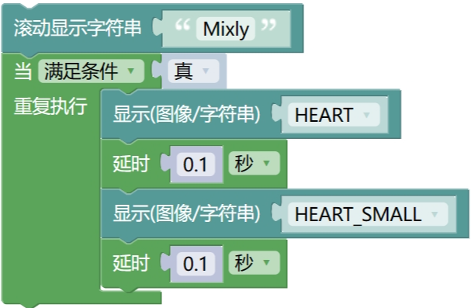
01快速入门
任务2-2
为你心动
程序编写

Slide 13
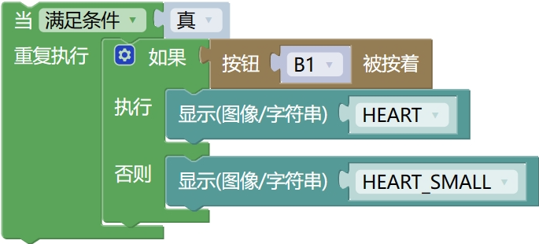
01快速入门
任务3-1
心随我动
程序编写

Slide 14
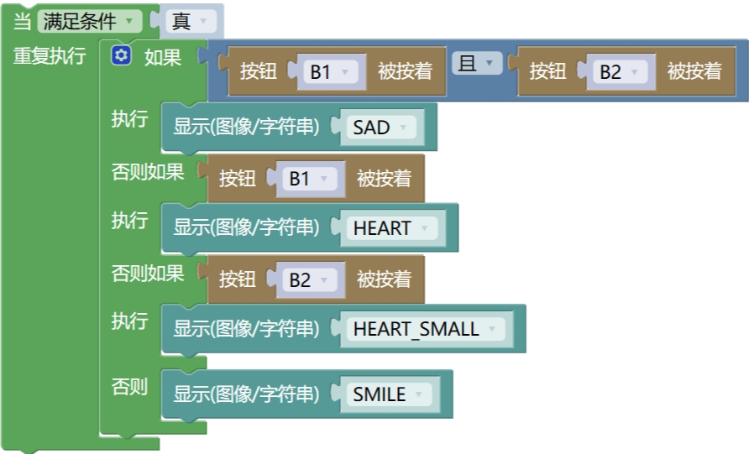
01快速入门
任务3-2
心随我动2
程序编写

Slide 15
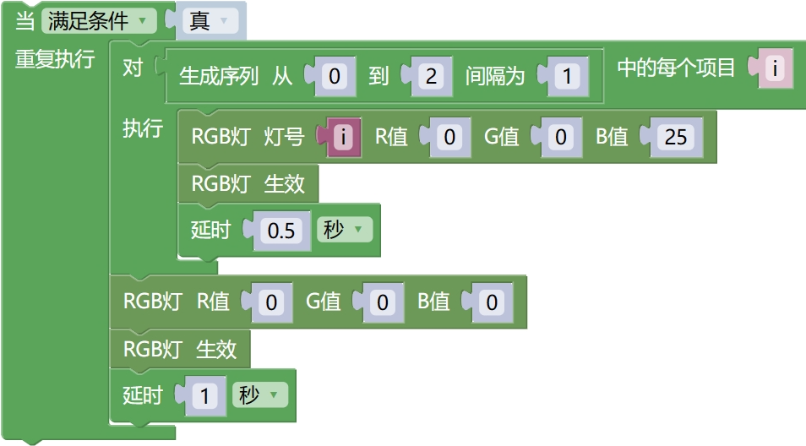
01快速入门
任务4-1
流动的灯
程序编写

Slide 16
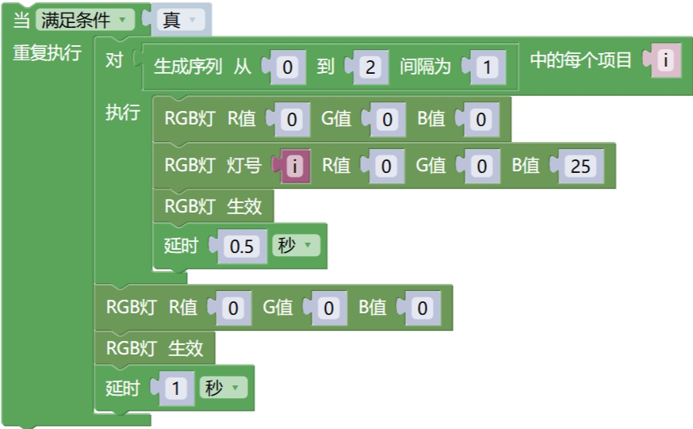
01快速入门
任务4-2
流动的灯2
程序编写

Slide 17
Part 02
过程控制
知识要点

Slide 18
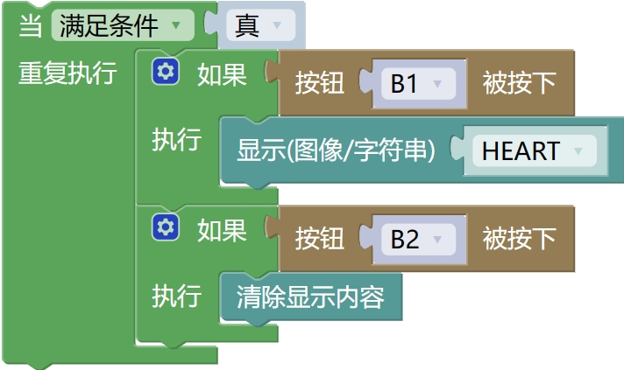
02过程控制
任务5-1
双键开关
程序编写

Slide 19
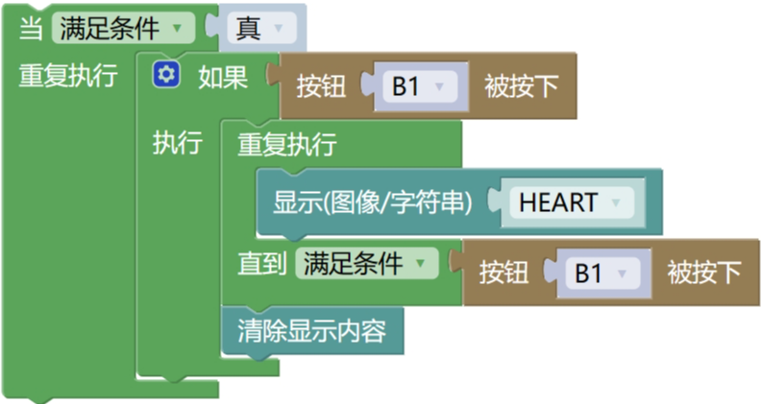
02过程控制
任务5-2
单键开关
程序编写

Slide 20
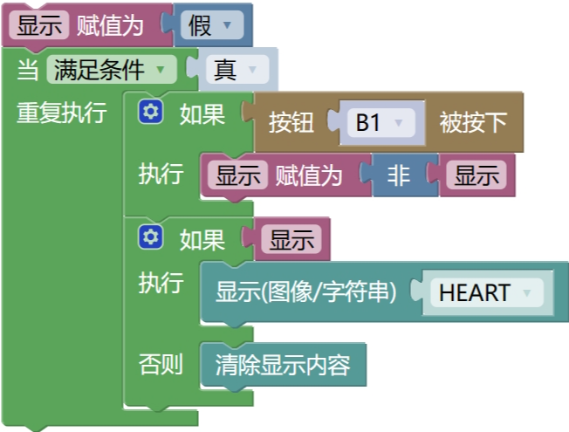
02过程控制
任务5-3
IPO概念
程序编写

Slide 21
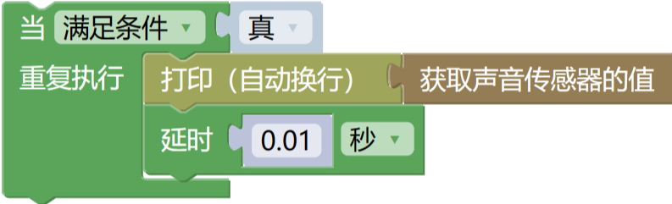
02过程控制
任务6-1
声音采集
程序编写

Slide 22
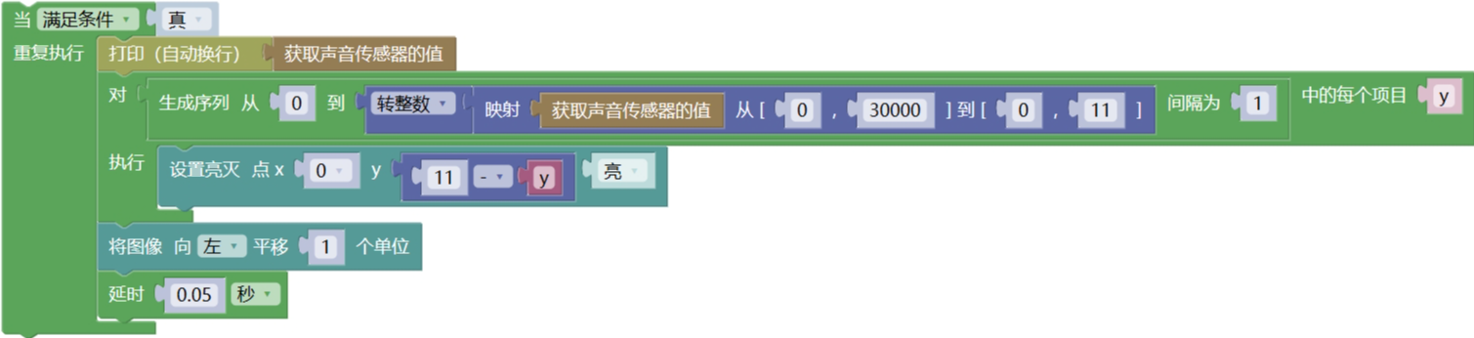
02过程控制
任务6-2
看见声音
程序编写

Slide 23
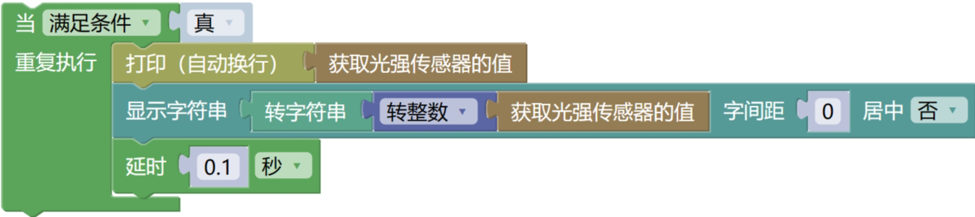
02过程控制
任务7-1
光强采集
程序编写

Slide 24
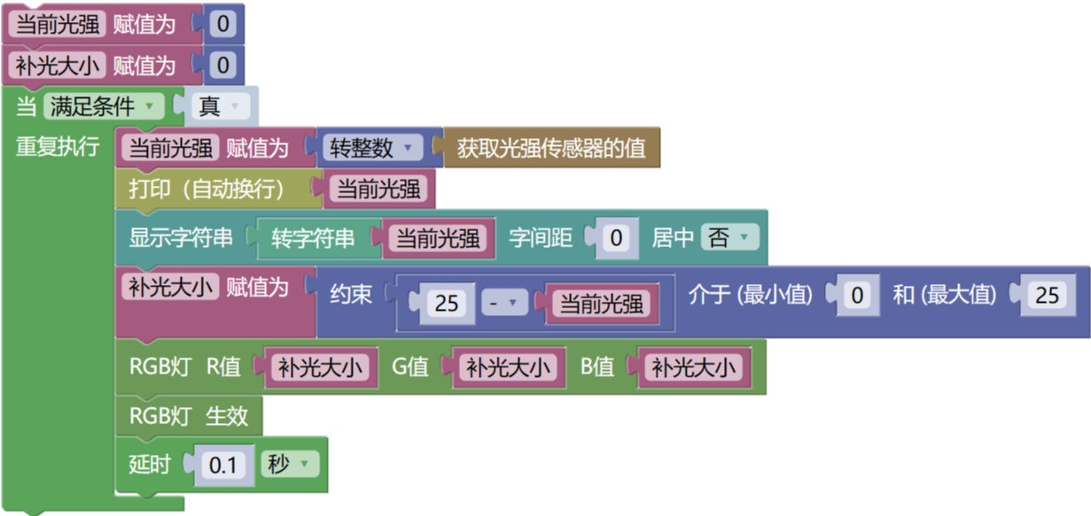
02过程控制
任务7-2
自动补光
程序编写

Slide 25
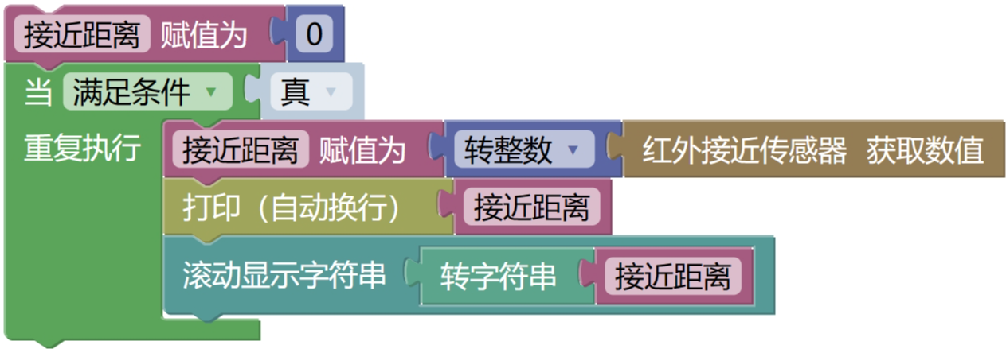
02过程控制
任务8-1
接近检测
程序编写

Slide 26
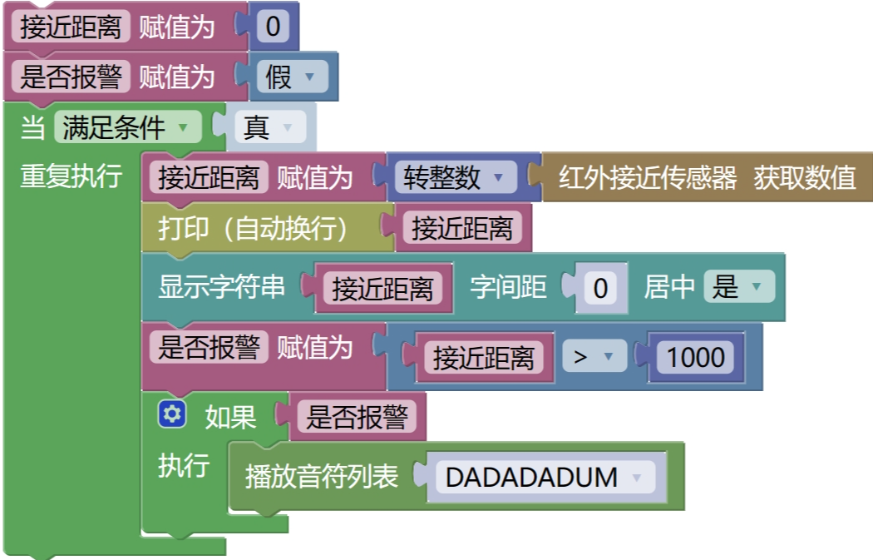
02过程控制
任务8-2
入侵警报
程序编写

Slide 27
Part 03
输入输出
知识要点

Slide 28
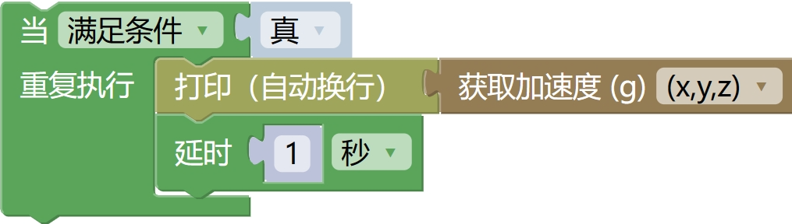
03输入输出
任务9-1
加速度
程序编写

Slide 29
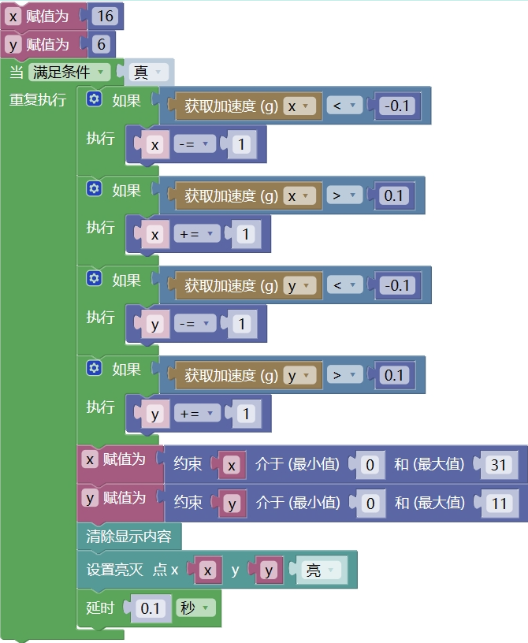
03输入输出
任务9-2
平衡仪
程序编写

Slide 30
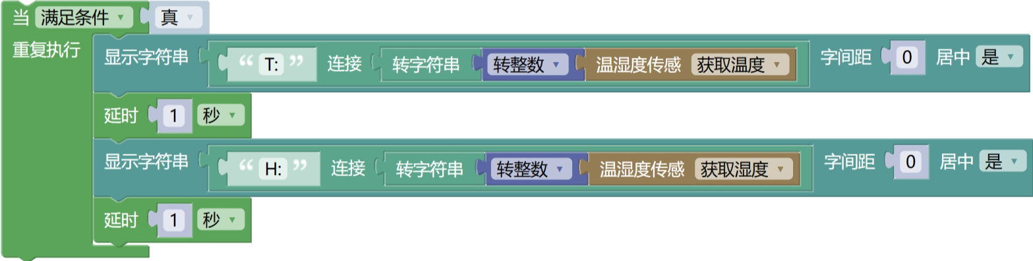
03输入输出
任务10-1
湿温度
程序编写

Slide 31
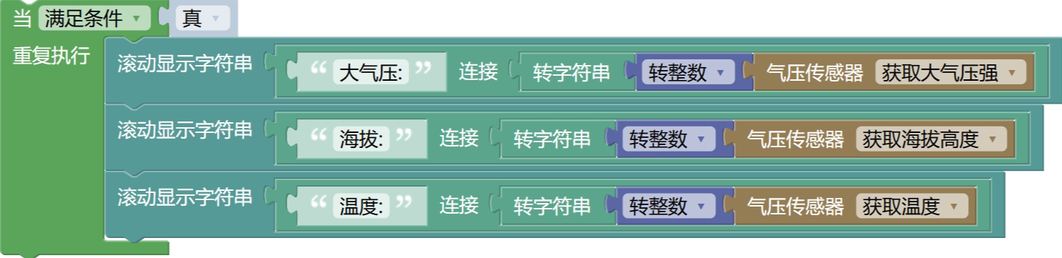
03输入输出
任务10-2
大气压
程序编写

Slide 32
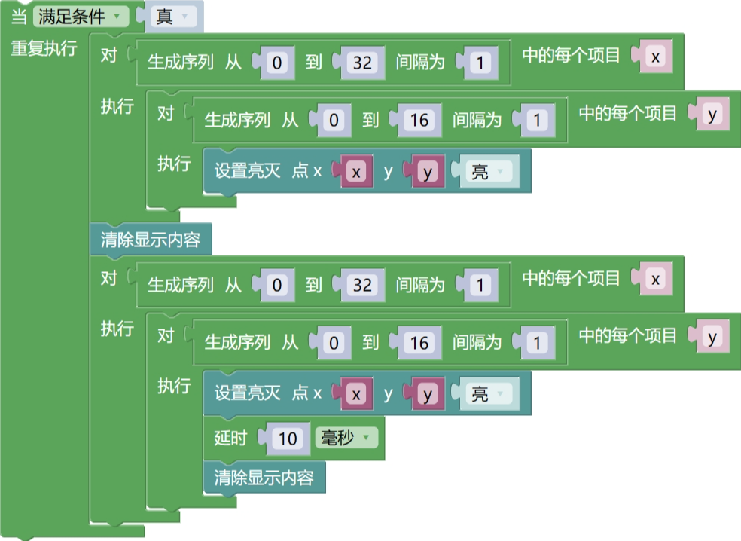
03输入输出
任务11-1
点阵控制
程序编写

Slide 33
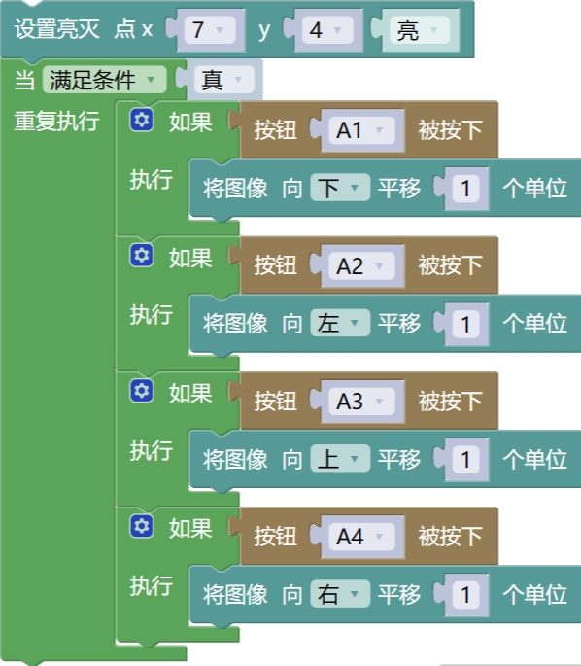
03输入输出
任务11-2
光标控制
程序编写

Slide 34
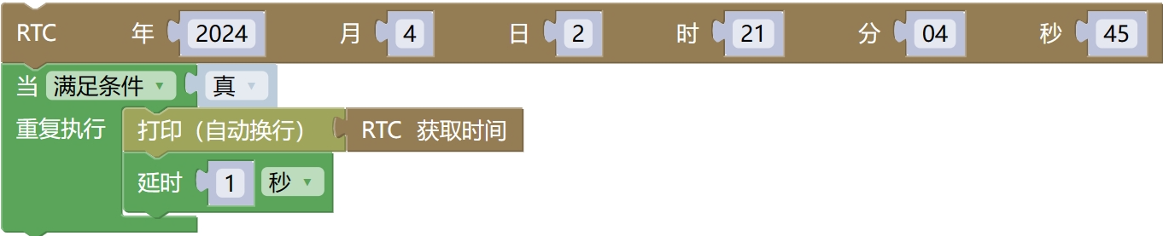
03输入输出
任务12-1
实时时钟
程序编写

Slide 35
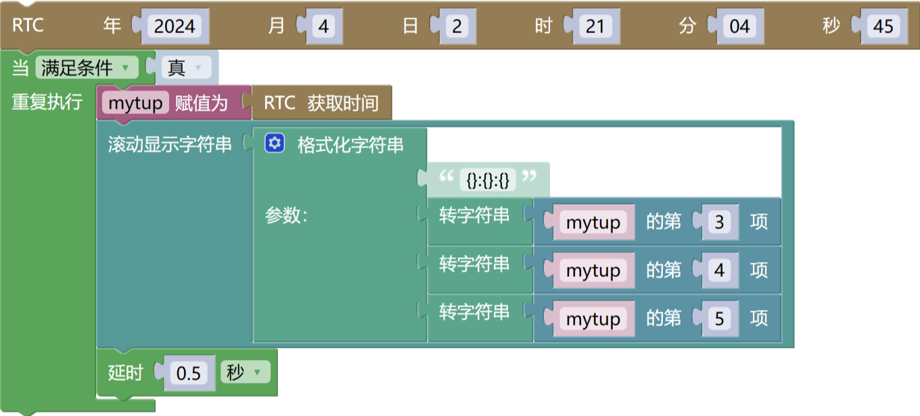
03输入输出
任务12-2
实时时钟2
程序编写

Slide 36
Part 04
逻辑计算
知识要点

Slide 37
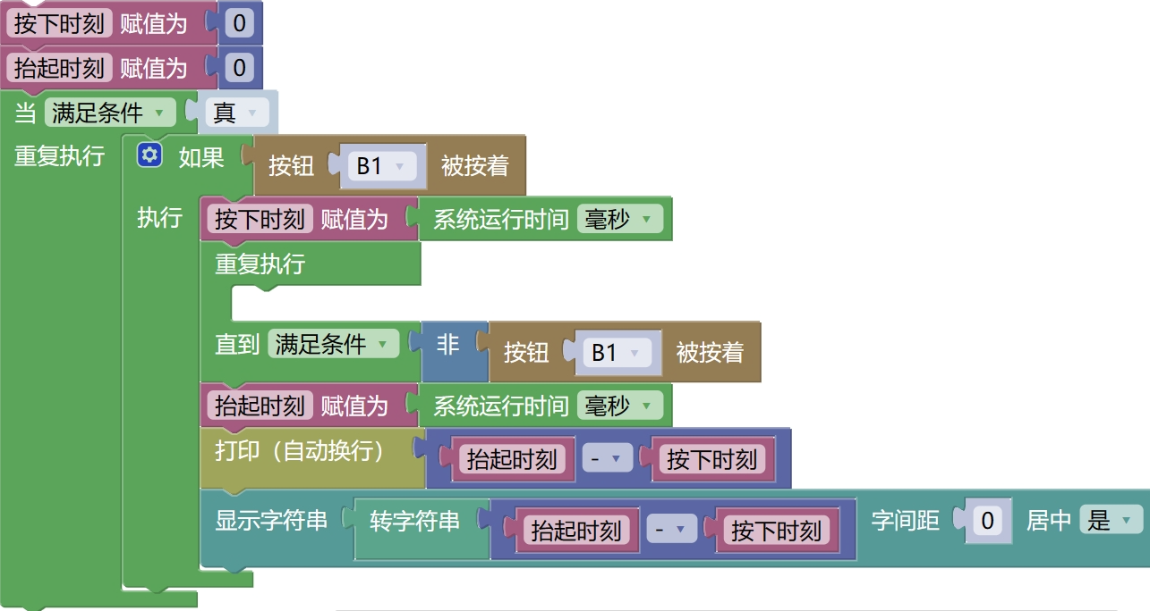
04逻辑计算
任务13-1
手速测试
程序编写

Slide 38
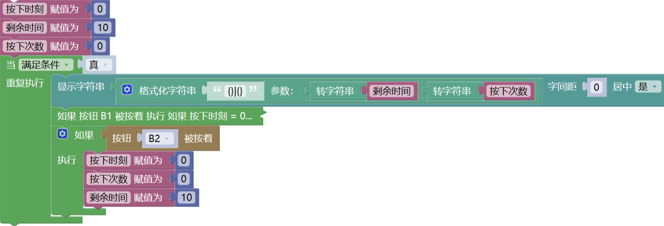
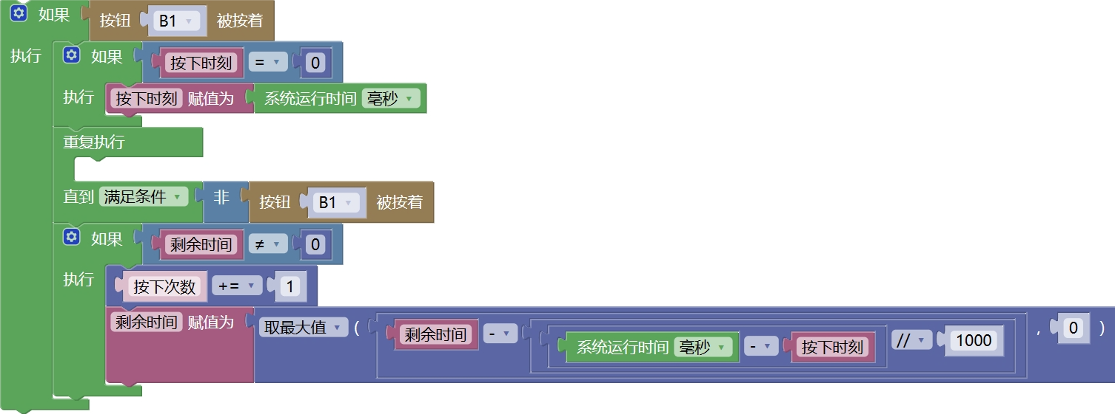
04逻辑计算
任务13-2
手速测试2
程序编写

Slide 39
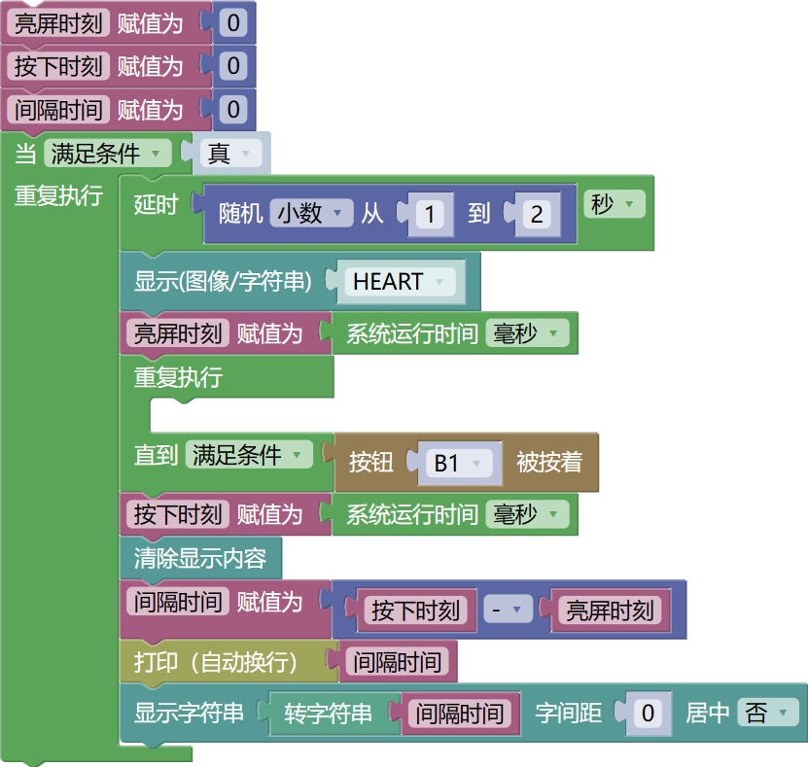
04逻辑计算
任务14-1
反应测试
程序编写

Slide 40
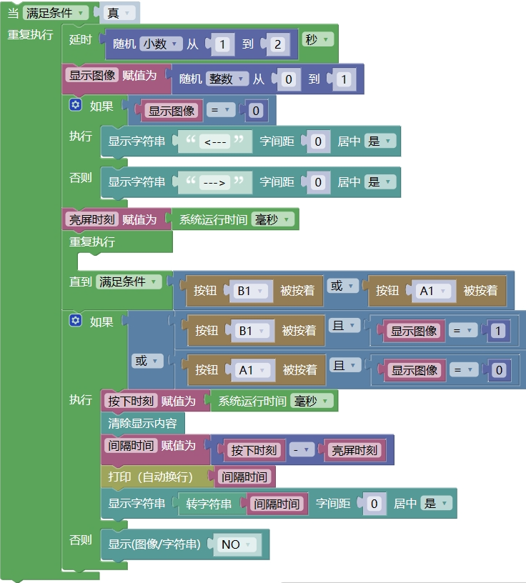
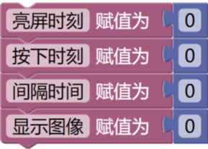
04逻辑计算
任务14-2
反应测试2
程序编写

Slide 41
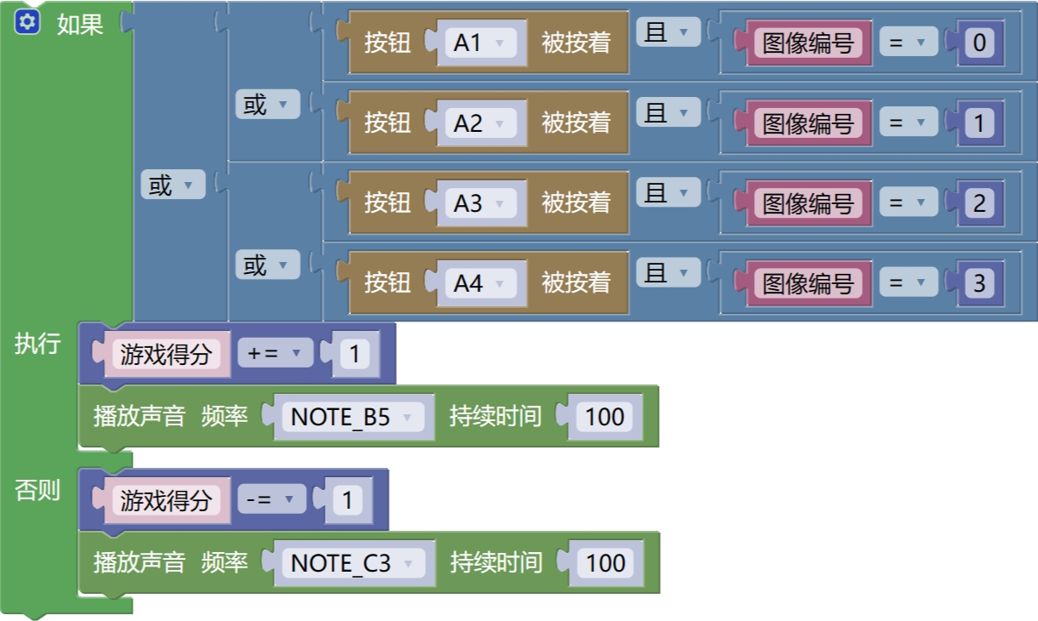
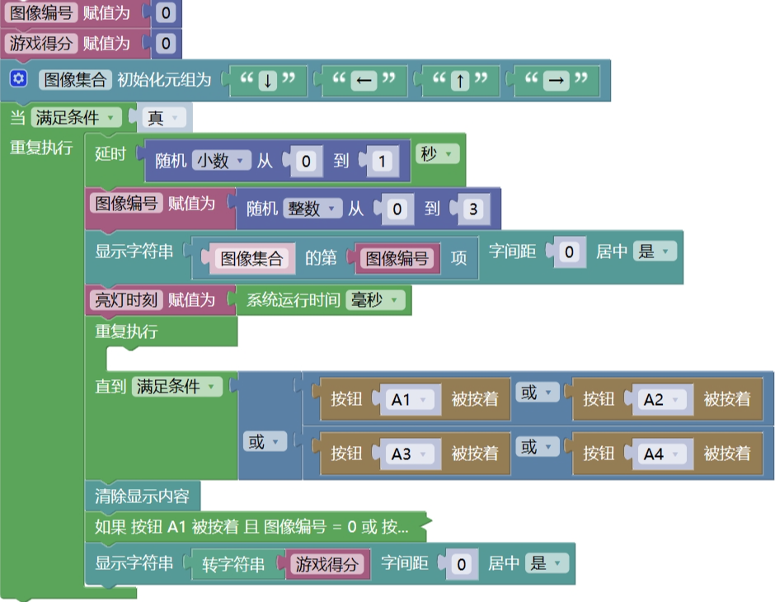
04逻辑计算
任务15-1
简单打地鼠
程序编写

Slide 42
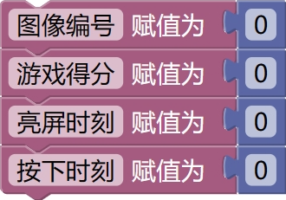
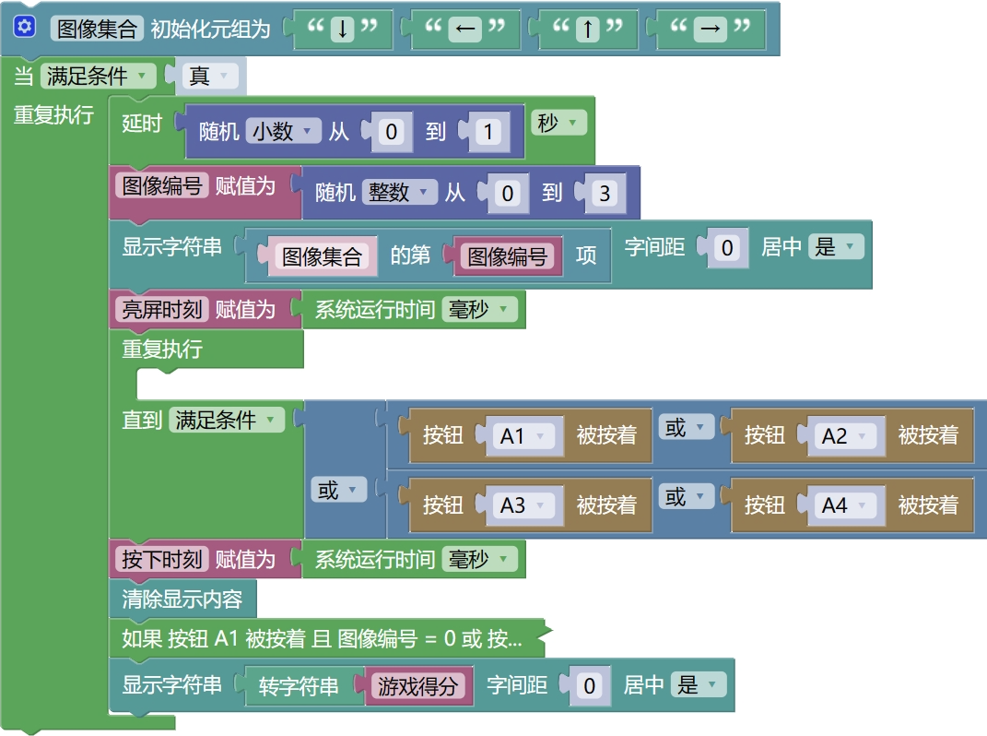
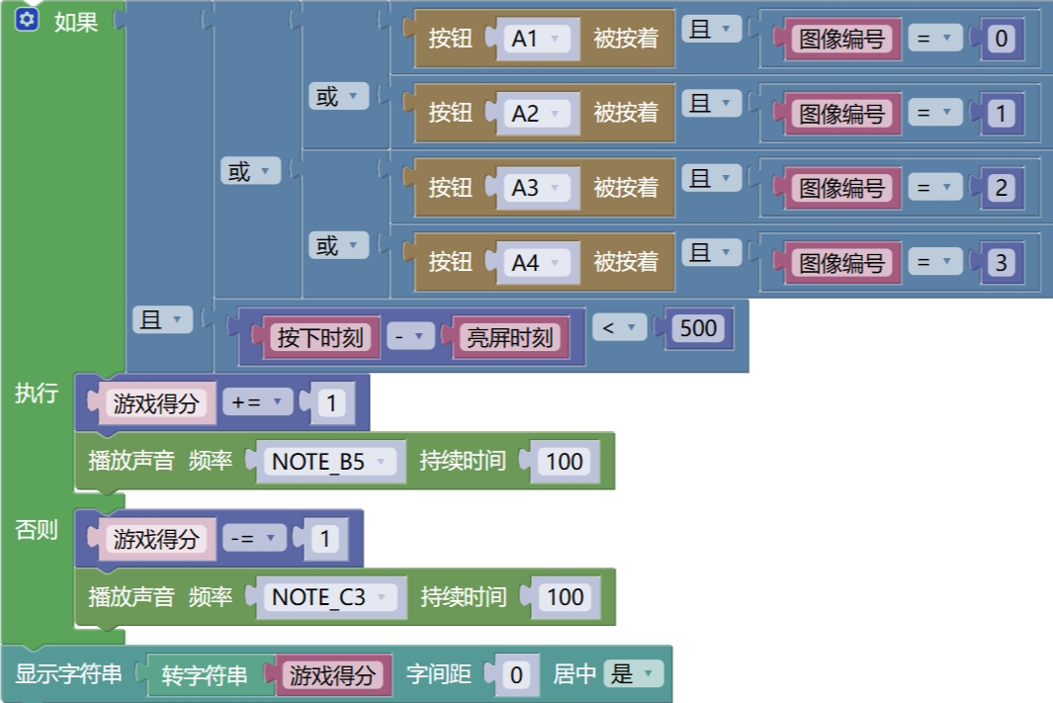
04逻辑计算
任务15-2
计时打地鼠
程序编写

Slide 43
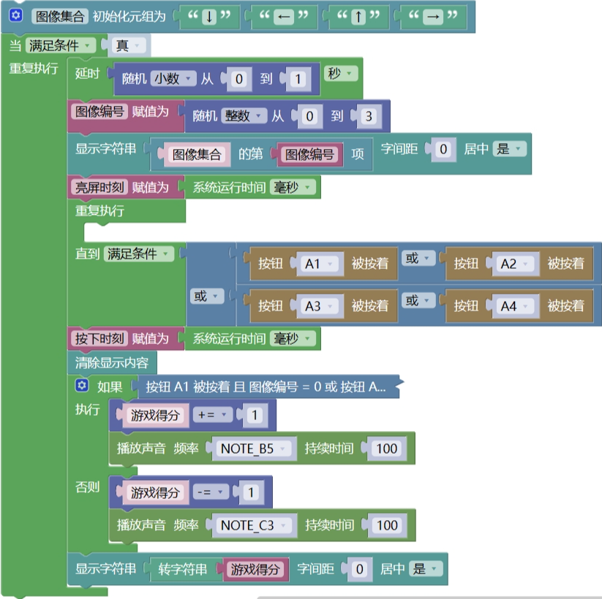
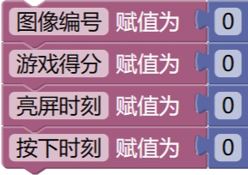
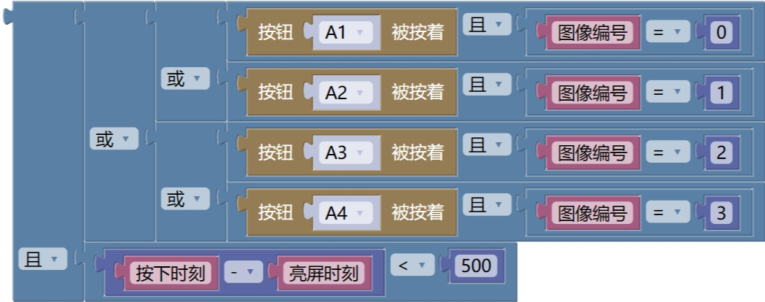
04逻辑计算
任务16-1
开始打地鼠
程序编写

Slide 44
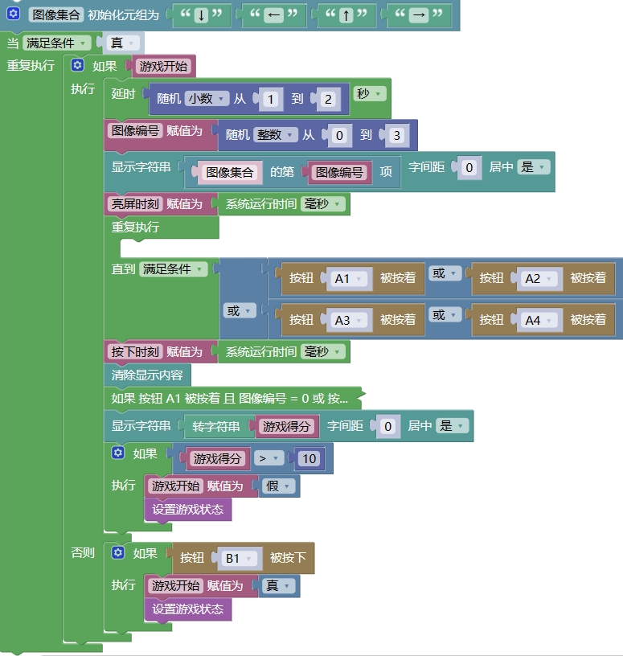
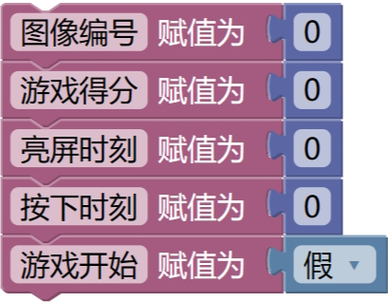


04逻辑计算
任务16-2
循环打地鼠
程序编写

Slide 45
Part 05
复杂控制
知识要点

Slide 46

05复杂控制
任务17-1
非中断效果
程序编写

Slide 47



05复杂控制
任务17-2
双键中断
程序编写

Slide 48


05复杂控制
任务17-3
单键中断
程序编写

Slide 49

05复杂控制
任务18-1
定时计时
程序编写

Slide 50

05复杂控制
任务18-2
循环计时
程序编写

Slide 51


05复杂控制
任务19-1
多线程
程序编写

Slide 52



05复杂控制
任务19-2
多线程与中断
程序编写

Slide 53

05复杂控制
任务20-1
异常
程序编写

Slide 54

05复杂控制
任务20-2
异常处理
程序编写

Slide 55
Part 06
射频识别
知识要点

Slide 56

06射频识别
任务21-1
读取测试
程序编写

Slide 57

06射频识别
任务21-2
读取卡号
程序编写

Slide 58

06射频识别
任务22-1
写卡测试
程序编写

Slide 59


06射频识别
任务22-2
持续写卡
程序编写

Slide 60
Part 08
无线广播
知识要点

Slide 61


08无线广播
任务24-1
通讯测试
程序编写

Slide 62


08无线广播
任务24-2
防丢检测
程序编写

Slide 63
Part 09
飞机游戏
知识要点

Slide 64


09飞机游戏
任务25-1
显示飞机
程序编写

Slide 65


09飞机游戏
任务25-2
移动飞机
程序编写

Slide 66

09飞机游戏
任务26-1
发射子弹
程序编写

Slide 67

09飞机游戏
任务26-2
移动音效
程序编写

Slide 68

09飞机游戏
任务27-1
显示敌机
程序编写

Slide 69

09飞机游戏
任务27-2
消失敌机
程序编写

Slide 70

09飞机游戏
任务28-1
显示得分
程序编写

Slide 71

09飞机游戏
任务28-2
结束游戏
程序编写

Slide 72




课标分析
信息科技课标：物联网实践探索（八年级）
包含“从互联网到物联网、物联网基本原理与功能、物联网创新应用、物联网安全”四部分内容。

Slide 73
课程主要内容
短距离
无线广播
物联网
MQTT
简单数据定时上报
复杂数据定时上报
简单数据按需上报
高级
数据上报
单主题
数据订阅
多主题
数据订阅
双向数据
交互处理
组件视图
应用初步

Slide 74
Part 10
物联网
知识要点

Slide 75

10物联网
任务29-1
简单数据定时上报
程序编写

Slide 76

10物联网
任务29-2
复杂数据定时上报
程序编写

Slide 77

10物联网
任务30-1
简单数据按需上报
程序编写

Slide 78

10物联网
任务30-2
高级数据按需上报
程序编写

Slide 79


10物联网
任务31-1
单主题数据订阅
程序编写

Slide 80

10物联网
任务31-2
单主题数据订阅2
程序编写

Slide 81

10物联网
任务32-1
多主题数据订阅
程序编写

Slide 82

10物联网
任务32-2
多主题数据订阅2
程序编写

Slide 83
Part 11
课堂互动
知识要点

Slide 84

11课堂互动
任务33-1
自由签到
程序编写

Slide 85


11课堂互动
任务33-2
按需签到
程序编写

Slide 86

11课堂互动
任务34-1
一人抢答
程序编写

Slide 87

11课堂互动
任务34-2
多人抢答
程序编写

Slide 88


11课堂互动
任务35-1
单选答题
程序编写

Slide 89



11课堂互动
任务35-2
多选答题
程序编写

Slide 90

11课堂互动
任务36-1
点名答题
程序编写

Slide 91

11课堂互动
任务36-2
多人点答
程序编写

Slide 92
Part 12
智能小车
知识要点

Slide 93

12智能小车
任务37-1
前进转弯(MEGO)
程序编写

Slide 94


12智能小车
任务37-2
圆圈转弯(MEGO)
程序编写

Slide 95

12智能小车
任务38-1
智能避障(MEGO)
程序编写

Slide 96

12智能小车
任务38-2
智能避障2(MEGO)
程序编写

Slide 97


12智能小车
任务39-1
遥控小车(MEGO)
程序编写

Slide 98

12智能小车
任务39-2
体感遥控(MEGO)
程序编写

Slide 99

12智能小车
任务40-1
P单巡线(MEGO)
程序编写

Slide 100

12智能小车
任务40-2
P双巡线(MEGO)
程序编写

Slide 101
谢谢！敬请指正！

Slide 102
谢谢！敬请指正！

